Slide 1
Desigualdade e discriminação no acesso à água e ao esgotamento sanitário na Região Metropolitana de Belo Horizonte, Minas Gerais, Brasil
APRESENTAÇÃO DE ARTIGO
Caderno de Saúde Pública, 2019
Maria Inês Nahas
Arlete Moura
Rodrigo Carvalho
Léo Heller
Instituto René Rachou, Fundação Oswaldo Cruz, Belo Horizonte, Brasil.
Curso: Doutorado em Ciência do Sistema Terrestre
Disciplina: População, Espaço e Meio Ambiente
Docentes: Dr.ª Silvana Amaral Kampel e Dr. Antônio Miguel V. Monteiro
Discente: Mariana Dias C. da Costa

Slide 2
JUSTIFICATIVA
Objetivo da proposta de tese: qualificar os serviços ecossistêmicos que estão relacionados com a segurança hídrica na Região Metropolitana do Rio de Janeiro (RMRJ).
Segurança hídrica: atendimento às demandas essenciais para a sobrevivência humana no que se refere à garantia da quantidade e qualidade da água.
O artigo escolhido...
Escala metropolitana.
Orientado pelo princípio do direito humano à água e esgotamento sanitário.
Base de dados acessíveis para adaptação: Censo demográfico – 2000 e 2010.
Analise estatística descritiva e comparativa, análise espacial e análise multivariada.
Notes:
https://envolverde.com.br/saneamento-e-reconhecido-como-um-direito-humano/

Slide 3
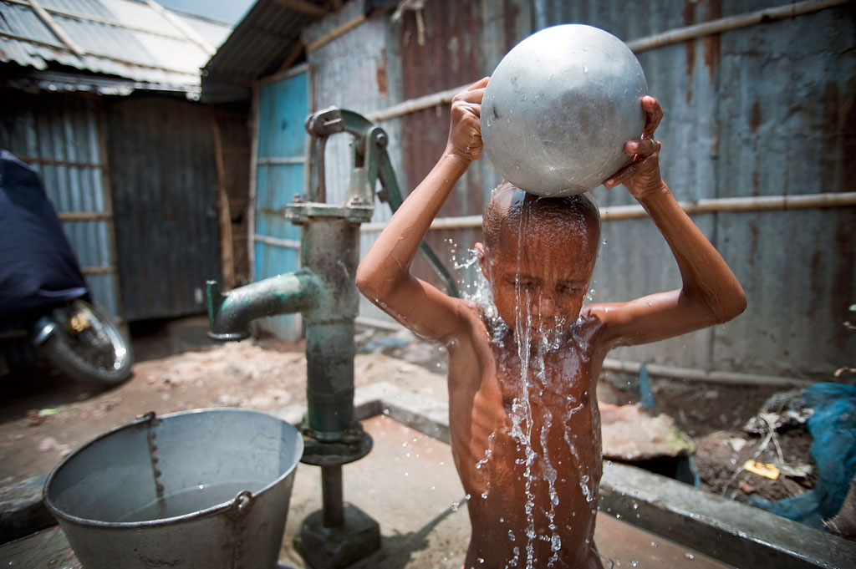
INTRODUÇÃO
O acesso aos serviços públicos de saneamento é indispensável para a saúde humana
DOENÇAS INFECTOPARASITÁRIAS
TORNAM-SE AMBIENTES INSALUBRES
Foto: Envolverde, 2016.
Notes:
https://envolverde.com.br/saneamento-e-reconhecido-como-um-direito-humano/

Slide 4
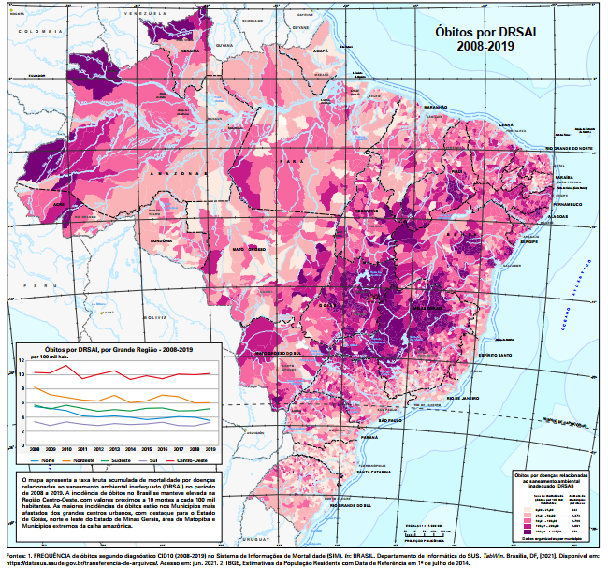
INTRODUÇÃO
Grupos historicamente marginalizados do acesso ao saneamento no Brasil
Comunidades rurais
Pobres
Residentes de assentamentos informais
A trajetória histórica do saneamento
Outros aspectos do desenvolvimento:
Econômicos
Políticos
Culturais
Sociais
Fonte: IBGE, 2021.

Slide 5
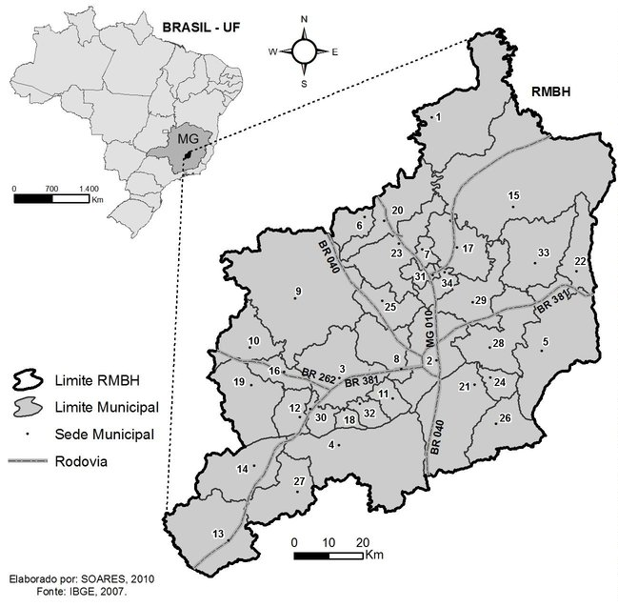
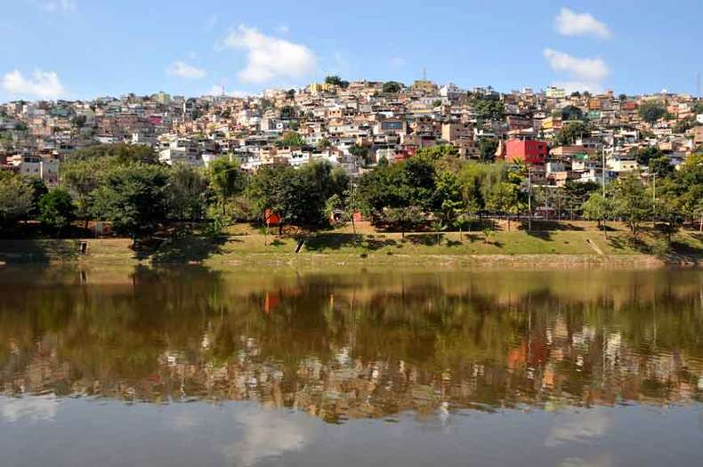
ÁREA DE ESTUDO
Região Metropolitana de Belo Horizonte
Sua formação foi marcada por processos de segmentação e segregação socioespacial
Foto: Gladyston Rodrigues/EM/D.A Press
Belo Horizonte
Abastecimento de água
Esgotamento sanitário
Notes:
Foto: Gladyston Rodrigues/EM/D.A Press

Slide 6
OBJETIVO
Analisar o acesso aos serviços
Abastecimento de água
Esgotamento sanitário
RMBH
Na perspectiva dos direitos humanos
PRINCÍPIO DE IGUALDADE
Universalização do acesso adequado aos serviços
Identificação de possíveis associações espaciais entre municípios
PRINCÍPIO DE NÃO DISCRIMINAÇÃO
Identificação de possíveis desigualdades no acesso por parte de grupos populacionais e suas características
Oferecer referências para a atuação do poder público na universalização do acesso

Slide 7
MÉTODOS
Categorias de adequação do atendimento dos serviços de água e esgoto no domicílio
ADEQUADO
INADEQUADO
Rede geral de distribuição de água
Poço
Nascente dentro ou fora da propriedade (canalização em pelo menos um cômodo)
Sem canalização interna
Outras formas de abastecimento (carro-pipa, cisterna/outros com água de chuva, rios, lagos etc.)
Rede geral de esgoto ou pluvial
Fossa séptica
Outros tipos de esgotamento (fossa rudimentar, vala, rio, lago ou mar etc.)
2014

Slide 8
SELEÇÃO DE DADOS E ANÁLISES
PRINCÍPIO DA IGUALDADE
CENSOS
Análise descritiva e comparativa.
Associação espacial:
Índice de Moran Global
Índice de Moran Local
2000
2010
QUESTIONÁRIO AMOSTRAL
PRINCÍPIO DA NÃO DISCRIMINAÇÃO
Microdados:
Formas de abastecimento
Existência de canalização na propriedade
Tipo de esgotamento sanitário
Regressão logística:
Variável dependente
Variáveis independentes
Razão de chances (OR)
Domicílio: situação e renda
Responsável: educação, cor/raça e sexo

Slide 9
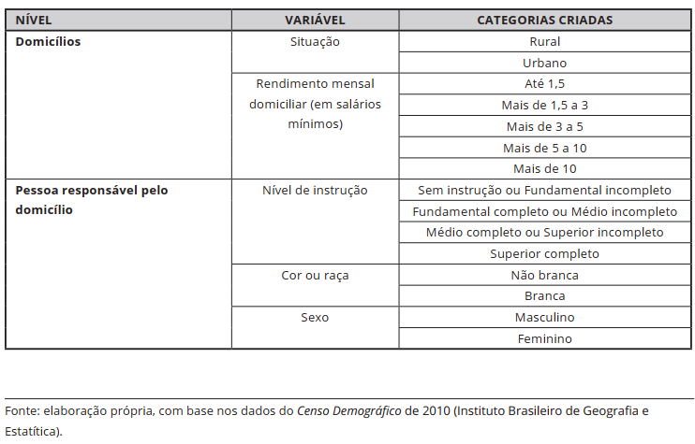
CATEGORIAS | VARIÁVEIS INDEPENDENTES
cor da pele preta, parda, indígena ou amarela

Slide 10
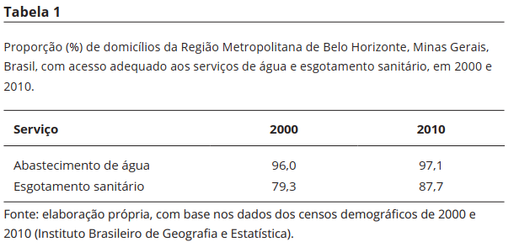
RESULTADOS | UNIVERSALIZAÇÃO DOS SERVIÇOS
PLANSAB:
Média do déficit nacional:
Água – 40% | Esgoto – 60%
(população total)
Aumento do acesso adequado nos dois serviços.
Existe diferença entre os municípios, mas todos tiveram aumento do acesso.

Slide 11
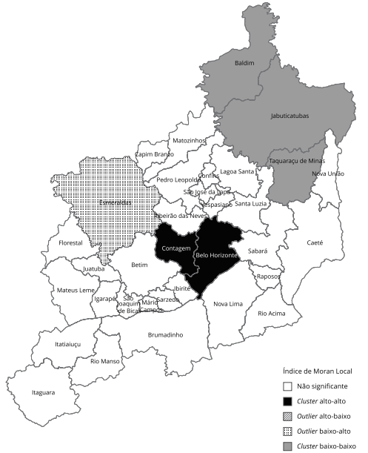
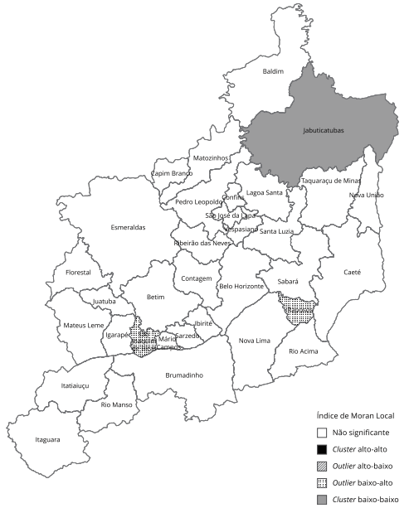
RESULTADOS | ÍNDICE DE MORAN LOCAL – SERVIÇOS DE ÁGUA
2000
2010
Baixo acesso próximo de municípios com altas proporções

Slide 12
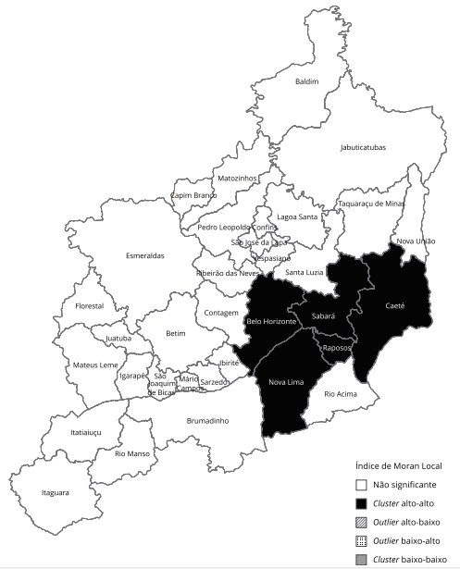
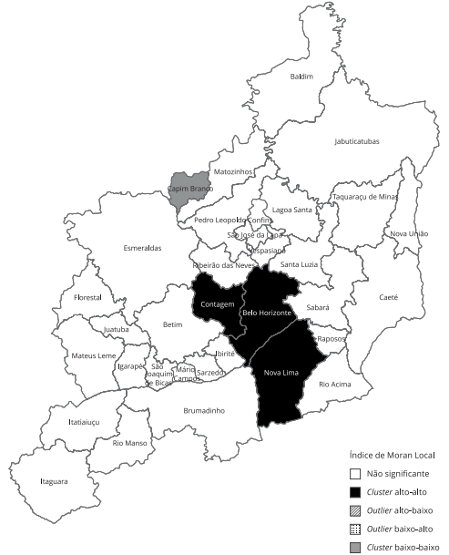
RESULTADOS | ÍNDICE DE MORAN LOCAL – SERVIÇOS DE ESGOTO
Baixo acesso próximo de municípios com situação semelhante

Slide 13
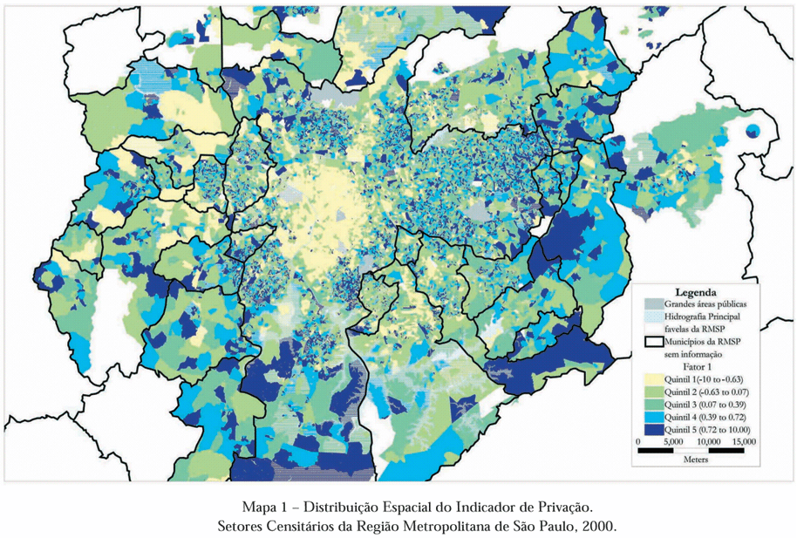
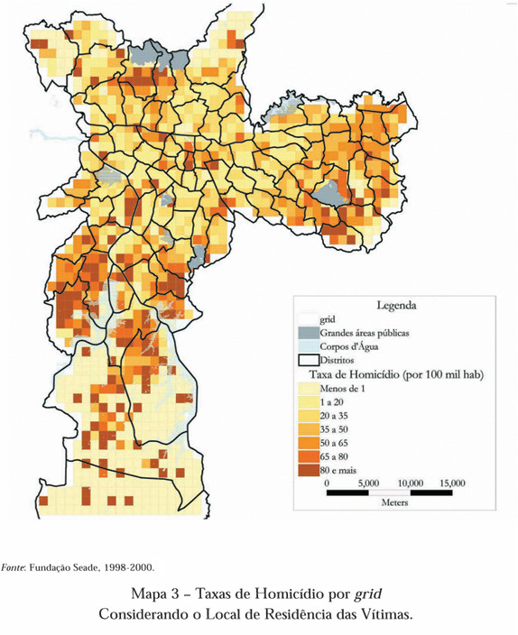
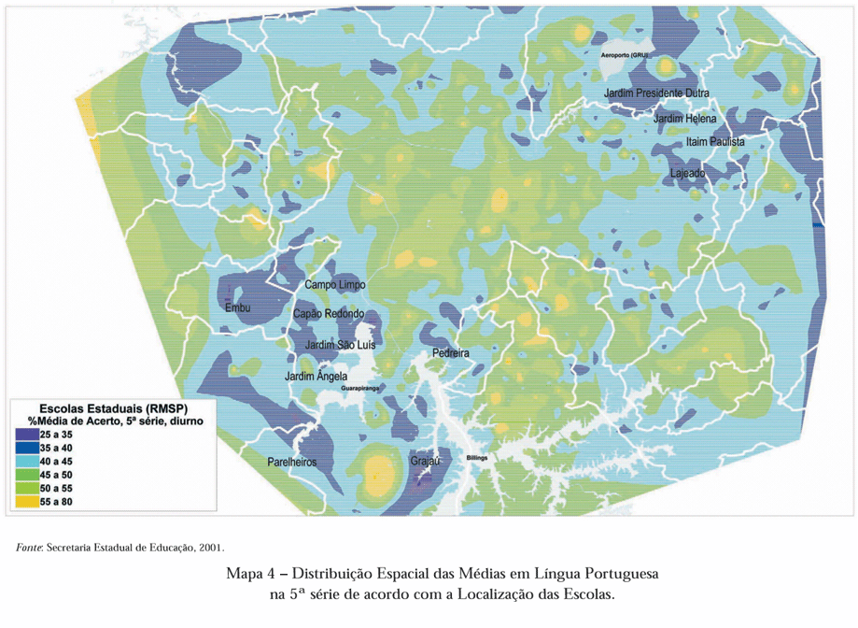
REFERÊNCIA CITADA
Crescimento desordenado das cidades segregação dos mais pobres
TORRES, Haroldo da Gama et al. Pobreza e espaço: padrões de segregação em São Paulo. Estudos avançados, v. 17, p. 97-128, 2003.
Objetivo: Analisar os padrões espaciais de distribuição de situações de vulnerabilidade social em São Paulo
Dados: Censo 2010 (setor censitário)
Índice de homicídios e Desempenho da Língua Portuguesa:
Diversidade nas periferias
“pontos críticos”
Índice de privação:
Centro -> Periferia
Curva negativa de indicadores sociais

Slide 14
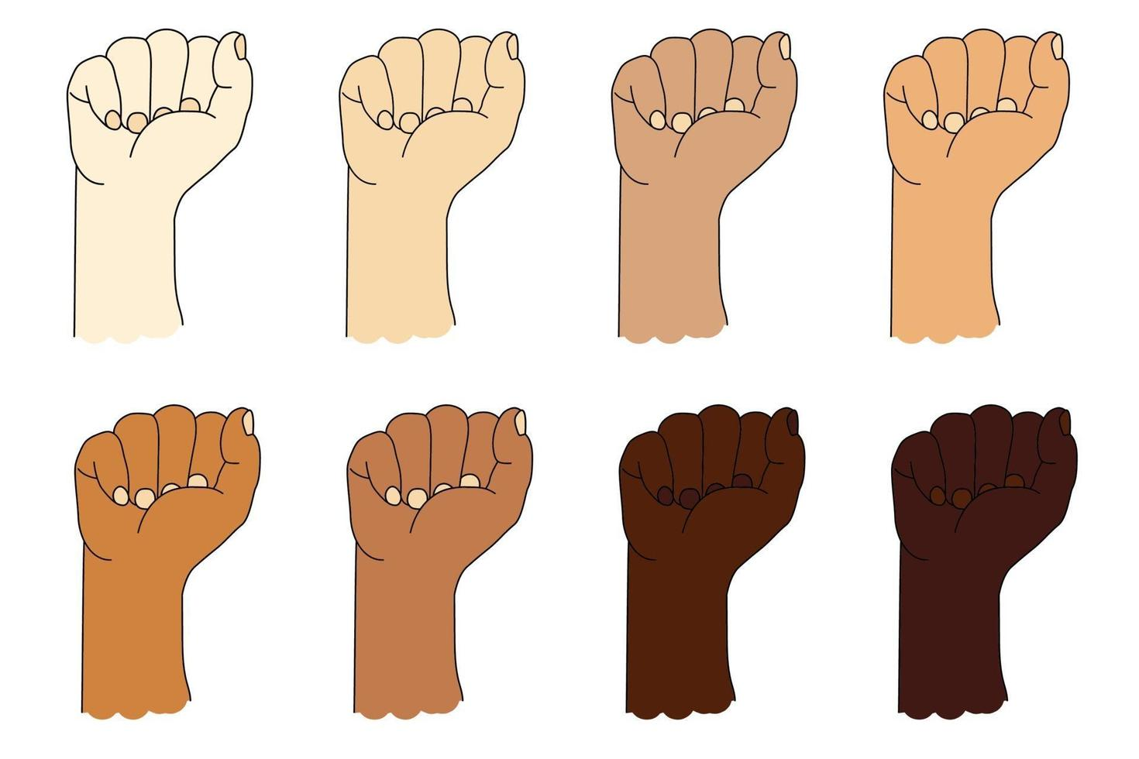
RESULTADOS | DESIGUALDADES NO ACESSO (ADEQUADO)
Renda domiciliar
Situação do domicílio
Nível de instrução
10 S.M. = 3x mais chances no acesso à água e 4,5x no esgoto (comparado com 1,5 S.M.)
Déficit mais elevado nas áreas rurais. Tendência no país e no mundo
Superior completo – 4x mais chance de ter acesso ao esgoto, do que aqueles sem instrução ou ensino fundamental incompleto
Sexo do responsável
do domicílio
Cor da pele (ou raça) do
chefe do domicílio
“Pele branca” – 32% mais chance de acesso à água e 39% de esgoto.
Mas 60% são chefes da “pele não branca”
Mulheres com 19% maior de chance de ter domicílio com acesso à água mais adequada do que os homens
(ponto positivo)

Slide 15
REFERÊNCIA CITADA
Importância da análise integrada das variáveis independentes
REZENDE, Sonaly et al. Integrando oferta e demanda de serviços de saneamento: análise hierárquica do panorama urbano brasileiro no ano 2000. Engenharia Sanitária e Ambiental, v. 12, p. 90-101, 2007.
NÍVEL DE INSTRUÇÃO
“
Os chefes de domicílios do sexo masculino, com idades superiores a 35 anos, de cor branca ou amarela, casados e com alta escolaridade, levam vantagem na cobertura de serviços de saneamento. Essa vantagem é ainda maior se o domicílio possuir uma renda agregada superior a 5 salários mínimos e for habitado por até três moradores.
COR OU RAÇA
RENDA
”
SEXO
Pág. 94

Slide 16
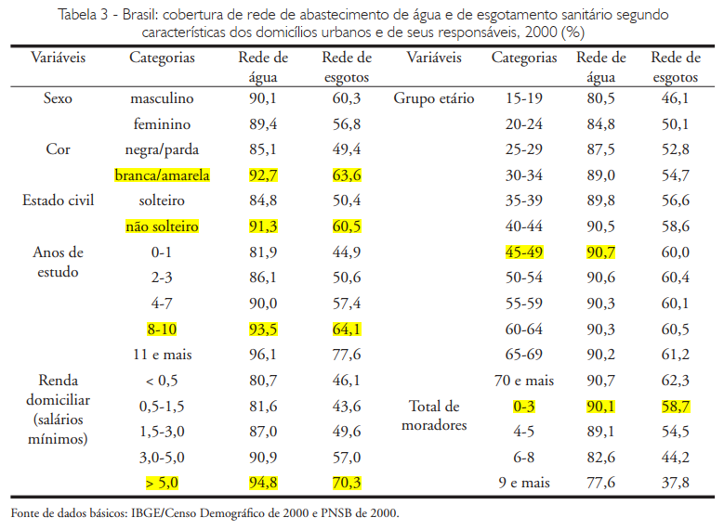
REFERÊNCIA CITADA | ANÁLISE DAS VARIÁVEIS PARA DESCRIÇÃO
ANÁLISE
UNIVARIADA
MULTIVARIADA

Slide 17
CONSIDERAÇÕES FINAIS
Foram evidenciadas melhorias no período analisado na RMBH, mas não ocorreram mudanças profundas na desigualdade entre municípios centrais e periféricos.
O reconhecimento dos direitos humanos à água e ao esgotamento sanitário, respaldado por tratados internacionais e pela legislação nacional, faz com que o Brasil tenha que cumprir progressivamente este direito.
A política de saneamento da não discriminação deve levar em conta outros padrões de exclusão não considerados no trabalho.
Importante desenvolver mais estudos que focalizem estes direitos para além dos dois princípios analisados.

Slide 18
Obrigada
Mariana Dias C. da Costa
+55 (21) 9 8738-5240
mariana.costa@inpe.br

